Slide 1
Senza Zaino è un progetto della Regione Toscana nato nel 2002 finalizzato alla diffusione di modalità didattiche che, a partire dall'esperienza realizzata in piccole comunità, introduce metodologie innovative e ruota attorno a concetti chiave quali: responsabilità, comunità, ospitalità.
Il Senza Zaino del Teresa Mattei
Collegio docenti 2 maggio 2019

Slide 2
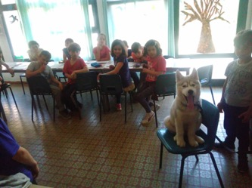
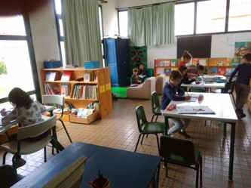
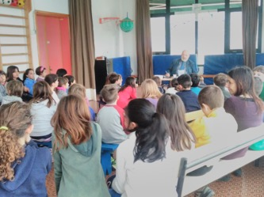
ospitalità
responsabilità
comunità

Slide 3
Commissione progettazione ambiente educativi
Commissione
Costruzione di un manuale delle procedure
Commissione
Progettazione e realizzazione di strumenti didattici
Commissione Principi del Senza Zaino

Slide 4
IL PRIMO PASSO: RIORGANIZZARE GLI AMBIENTI
Nelle scuole Senza Zaino la riorganizzazione dell´ambiente fisico delle aule e delle scuole concorre insieme alla riorganizzazione delle metodologie didattiche alla realizzazione di un modello innovativo centrato sul rispetto dei bambini, sul loro protagonismo, sulla ricerca e l´attuazione di pratiche di nonviolenza attiva fin dai primi anni della scuola dell´infanzia.

Slide 5
Le scuole che aderiscono alla Rete Nazionale SZ dovranno inserire il Modello nel P.T.O.F. impegnandosi a:
confrontarsi con le Linee Guida SZ, assumendone i valori di Ospitalità (accoglienza), Responsabilità (coinvolgimento attivo degli alunni), Comunità (promozione di un apprendimento centrato sulla ricerca, sullo sviluppo e scambio di buone pratiche, sulla disponibilità a cooperare)
2. rivedere l’organizzazione dell’ambiente (lay out) ed in particolare risistemare gli spazi e gli arredi dell’aula e della scuola secondo le Linee Guida SZ
3. togliere lo zaino come gesto concreto e simbolico (sostituzione con una semplice valigetta, borsa a tracolla, ecc.)
I 10 impegni per gli insegnanti e per le scuole che aderiscono alla Rete Nazionale SZ

Slide 6
4. adottare progressivamente il metodo di lavoro dell’Approccio Globale al Curricolo (GCA); a tal proposito è fornita a ciascuna scuola una raccolta di proposte, spunti e indicazioni relative alle attività didattiche e organizzativo-gestionali
5. dotare l’aula e la scuola di strumenti e materiali (di cancelleria, di gestione, di apprendimento) che facilitino una didattica laboratoriale
6. essere disponibili per visite da parte dei Responsabili di SZ e da parte di altre scuole SZ e non, e a forme di valutazione delle attività
7. sviluppare un processo di formazione che prevede:
- la formazione iniziale di almeno 25 ore + 25 ore di accompagnamento - la formazione continua di almeno 25 ore l’anno - la consulenza in situazione destinata ai docenti delle classi e scuole interessate - la partecipazione alle iniziative regionali (seminari, convegni, workshop, ecc.)
I 10 impegni per gli insegnanti e per le scuole che aderiscono alla Rete Nazionale SZ

Slide 7
8. impegnare l’istituto scolastico a:
- aderire alla Rete SZ mediante la firma dell’apposito “accordo”
nominare un docente come Referente SZ di Istituto, preferibilmente con funzione strumentale, con compiti di coordinatore e referente della formazione interna; il Referente SZ dovrà mantenere un rapporto costante con il Gruppo dei formatori dei formatori e il Responsabile di zona
documentare le buone pratiche attuate e gli eventuali nuovi strumenti didattici costruiti dalla scuola, secondo le modalità previste dal Modello SZ
prevedere nuove forme di documentazione ufficiale (giornale dell’insegnante, agenda di classe, ecc.) coerenti col metodo del GCA eventualmente sostitutive di quelle esistenti
9. coinvolgere i genitori nella proposta pedagogica
10. coinvolgere il territorio e in modo particolare l’amministrazione locale (Comune, Provincia, Comunità Montana, ecc.) nel sostegno al Modello, anche attraverso la redazione di appositi protocolli.
I 10 impegni per gli insegnanti e per le scuole che aderiscono alla Rete Nazionale SZ

Slide 8
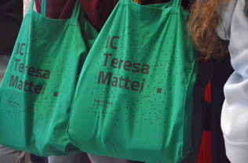
I nostri prossimi passi
DARE VISIBILITÀ AL FATTO CHE
LA NOSTRA SCUOLA FA PARTE DEL MOVIMENTO SENZA ZAINO
Azioni:
Costruire la pagina sul sito web della scuola
Organizzare una conferenza di presentazione a settembre con i genitori
Porre un cartello alla porta delle scuole
Coinvolgere il Comune nel percorso di innovazione con un protocollo
Dotare ogni alunno di una sacca di stoffa colorata al posto dello zaino

Slide 9
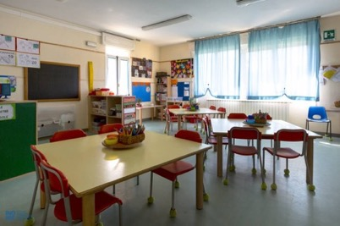
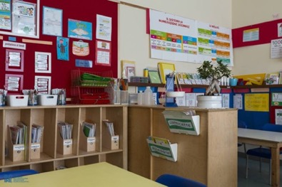
I nostri prossimi passi
AVVIARE I PRIMI PASSI METODOLOGICI DEL SENZA ZAINO
Azioni:
Nominare una Funzione Strumentale ad hoc
Costruire di un manuale di procedure comune ai plessi
Costruire un catalogo di materiali didattici presenti nei plessi
Costruire, documentare e scambiare strumenti didattici
Realizzare una progettazione degli ambienti di aule e plesso
Prevedere spazi di AGORÀ per tutte le classi
Lavorare su TIMETABLE e pannellistica
Lavorare sulla progettazione e realizzazione di una didattica differenziata
Realizzare dei MINILAB tematici
Progettare spazi per gli insegnanti (aula docenti)

Slide 10
I nostri prossimi passi
LA FORMAZIONE
Ripartire con la formazione dei docenti, gruppo nuovi e gruppo senior (8 ore a giugno per partire, poi a settembre-ottobre)
Prevedere un percorso di accoglienza/formazione degli insegnanti nuovi arrivati con una prima settimana di compresenza
Avviare la formazione dei genitori rappresentanti

Slide 11
Osservazioni

Slide 12
Mercoledì 15 maggio 2019 - Senza Zaino Day
Le parole gentili
Tutti noi abbiamo bisogno di parole gentili e
la scuola può e deve educare i bambini ed i ragazzi ad adoperarle

Slide 13
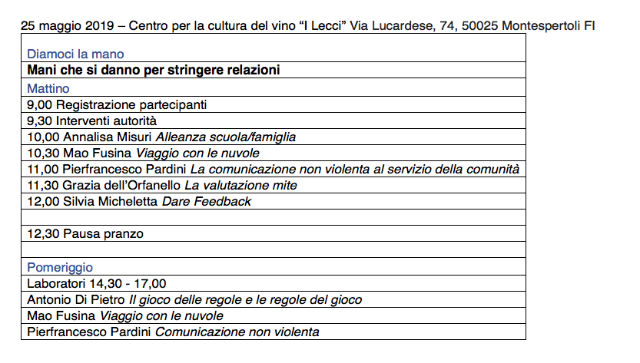
Seminario "Diamoci la mano" - Rete Senza Zaino

